Slide 1
Все мы родом из этой школы
МБОУ СОШ №57
имени В.Х.Хохрякова г.Пензы

Slide 2
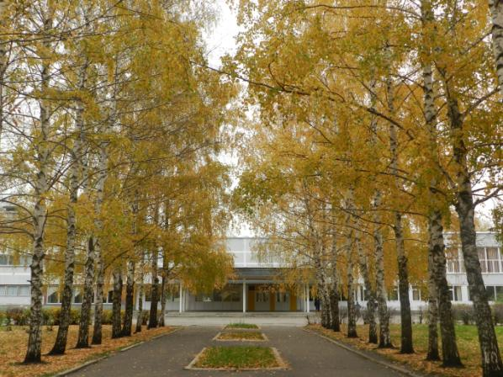
Наша школа самая любимая
Колыбель надежды и добра…

Slide 3
Школьное братство «Город старших Мастеров»
«Не стой за спиной –
Все в твоих руках!»
Дата создания: 7 февраля 2015г.
Вся гордость учителя в учениках,
в росте посеянных им семян. Менделеев Дмитрий Иванович

Slide 4
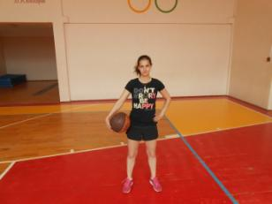
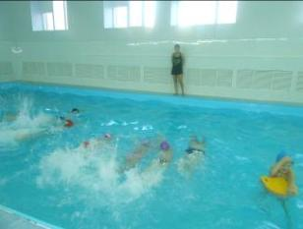
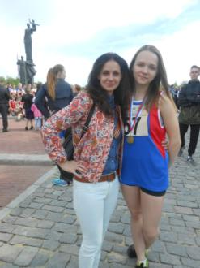
Настоящие мастера своего дела
Испуганова Светлана Сергеевна
Выпуск 2004г.
Лидер школьного братства
Учитель физической культуры
МБОУ СОШ №57
Верить в себя и следовать своим мечтам, любить
детей и быть преданной им.

Slide 5
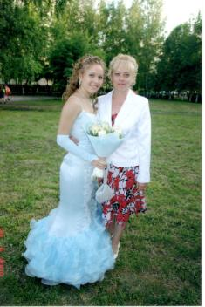
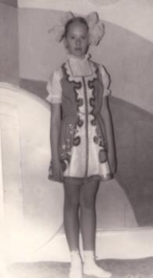
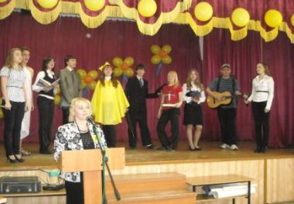
Настоящие мастера своего дела
Аравина Наталья Николаевна
Школьные годы: 1978 – 1980, 1982 - 1983
Заместитель директора по УВР
МБОУ СОШ №57 имени В.Х.Хохрякова
Когда человек не знает, к какой пристани он держит путь, для него ни один ветер не будет попутным - стараюсь учиться всегда и везде.

Slide 6
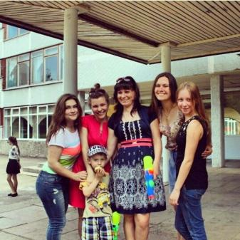
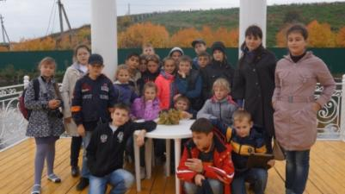
Настоящие мастера своего дела
Лыжкова Марина Владимировна
Выпуск 2000
учитель истории
МБОУ СОШ №57 имени В.Х.Хохрякова
Секрет успешного воспитания
лежит в уважении к ученику.

Slide 7
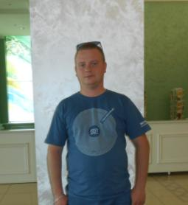
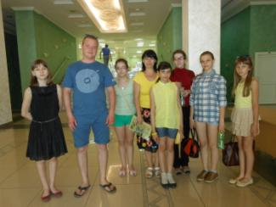
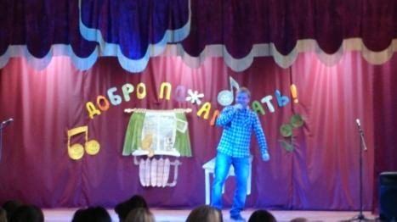
Настоящие мастера своего дела
Лапин Алексей
Выпуск 2003
ООО «Колибри»
Победитель конкурса
«Лучший Дед Мороз России»
(2011, 2013)
2014 г. - победитель
международного конкурса
Дедов Морозов

Slide 8
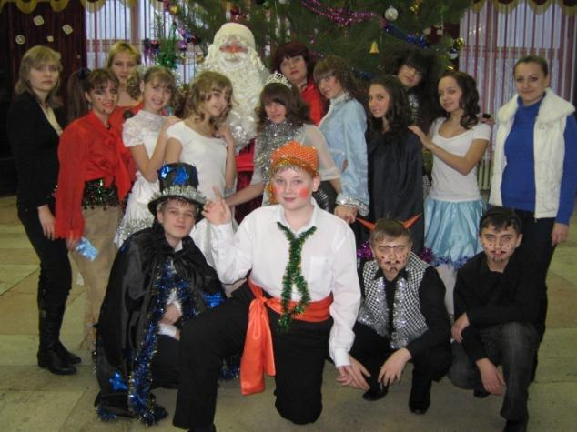
Лапин Алексей – любимый Дед Мороз учащихся нашей школы!

Slide 9
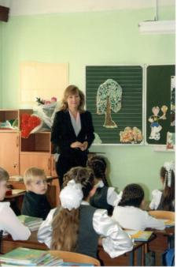
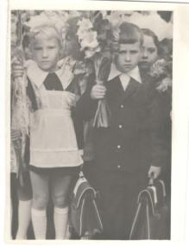
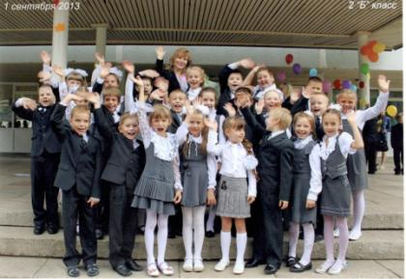
Настоящие мастера своего дела
Гурова Инна Алексеевна
Выпуск 1987
Учитель начальных классов
МБОУ СОШ №57 имени В.Х.Хохрякова
Сделать детей хорошими, значит сделать детей счастливыми

Slide 10
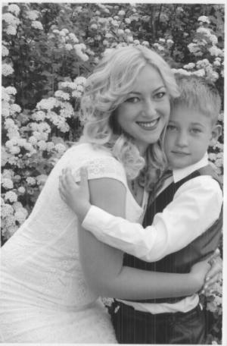
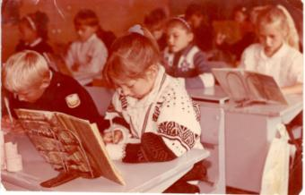
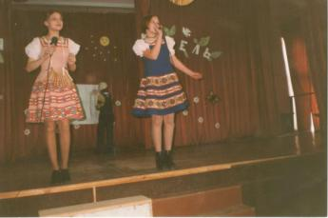
Логинова Наталья (выпуск 2002) – мама ученика 2в Проворнова Вадима, активный помощник в подготовке всех школьных праздников Горюнова Юлия (выпуск 2000) – лаборант МБОУ СОШ №57 им.В.Х.Хохрякова, участник всех школьных мероприятий

Slide 11
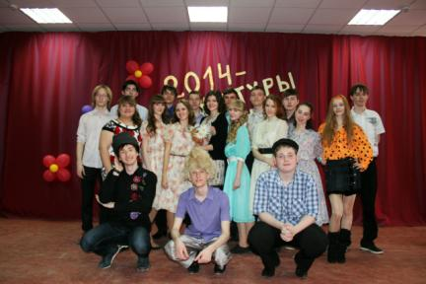
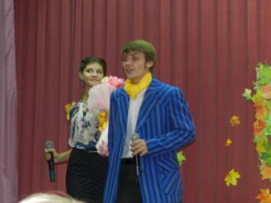
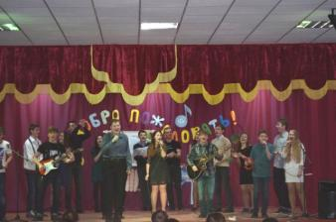
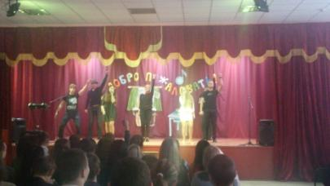
Школа – колыбель талантов Выпускники и учащиеся вместе на школьной сцене!

Slide 12
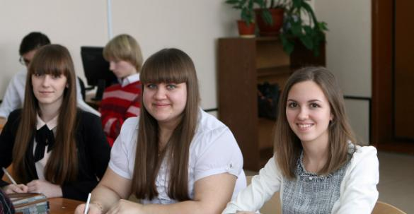
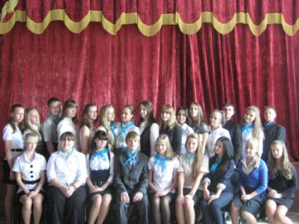
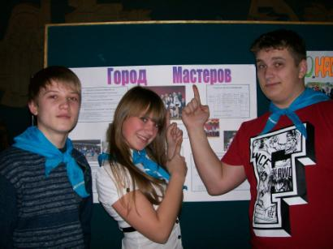
Детская организация
«Город Мастеров»

Slide 13
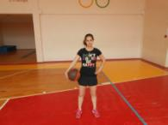
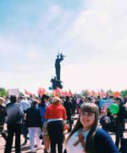
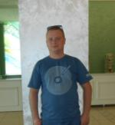
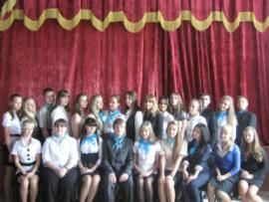
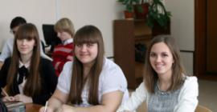
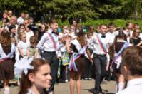
Школьное братство
Мы ценим отважных,
Мы любим задорных,
Мы школьною дружбой сильны!

